Slide 1
Kubernetes
신봉규

Slide 2
목차
K8s 등장 배경
기본 개념과 구성요소
설정파일

Slide 3
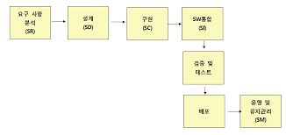
애플리케이션 배포
우리가 무언가 프로그램을 개발해서
서비스를 제공하려면 특정서버에 자신이 만든 소프트웨어를
배포해야한다.

Slide 4
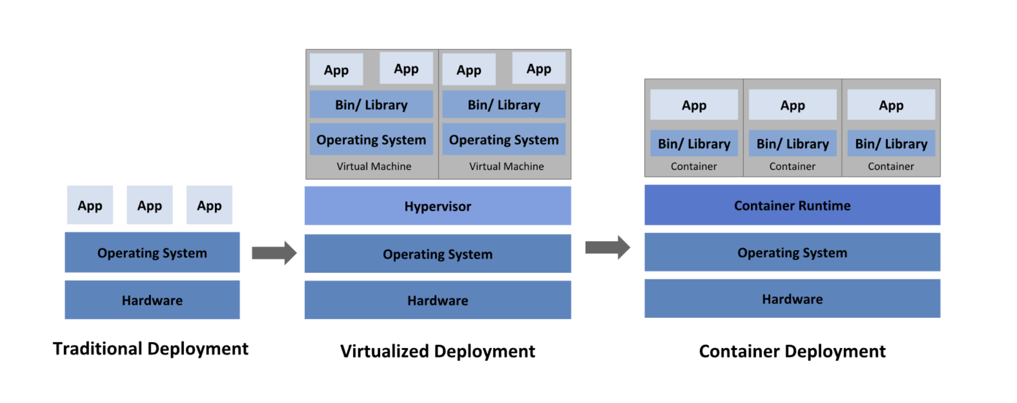
지금은 컨테이너 배포 시대

Slide 5
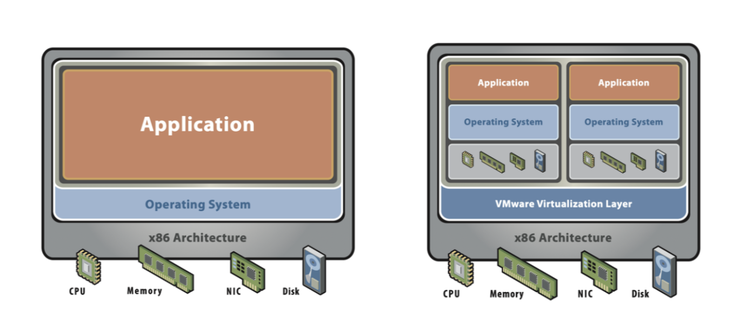
가상화 배포
물리적인 하드웨어 장치를 논리적인 객체로 추상화

Slide 6
가상화 배포의 장점과 단점
논리적으로 구분된 가상 환경에서 실행되기 때문에 각기 다른 OS, 분리된 리소스를 가지고 있음
하이퍼바이저: 하나의 시스템 상에서 가상 컴퓨터를 여러 개 구동할 수 있도록 해주는 중간 계층
VM이 많을 수록 성능과 안정성 떨어지며
각각 가상머신에 guest OS를 일일히 설치해주어야함

Slide 7
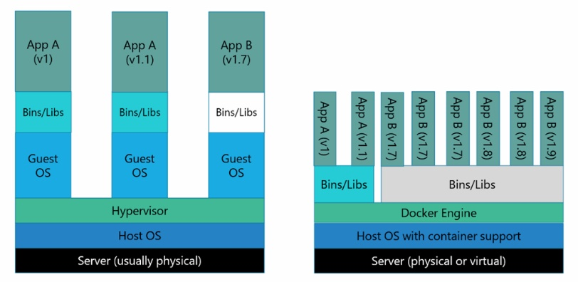
VM 가상화 플랫폼 vs Docker 가상화

Slide 8
컨테이너 중심의 배포1
컨테이너란
Host OS 상에 논리적인 구역을 만들어 애플리케이션을 작동시키는데 필요한 라이브러리나 종속항목들을 모아 별도의 서버 인 것 처럼 사용
컨테이너는 애플리케이션 간에 운영체제를 공유
OS 설치 작업 없음
Set up 이 빠르고 좋음
가볍고 고속작동
필요한 모듈을 하나의 컨테이너로 모을 수 있음 => MSA

Slide 9
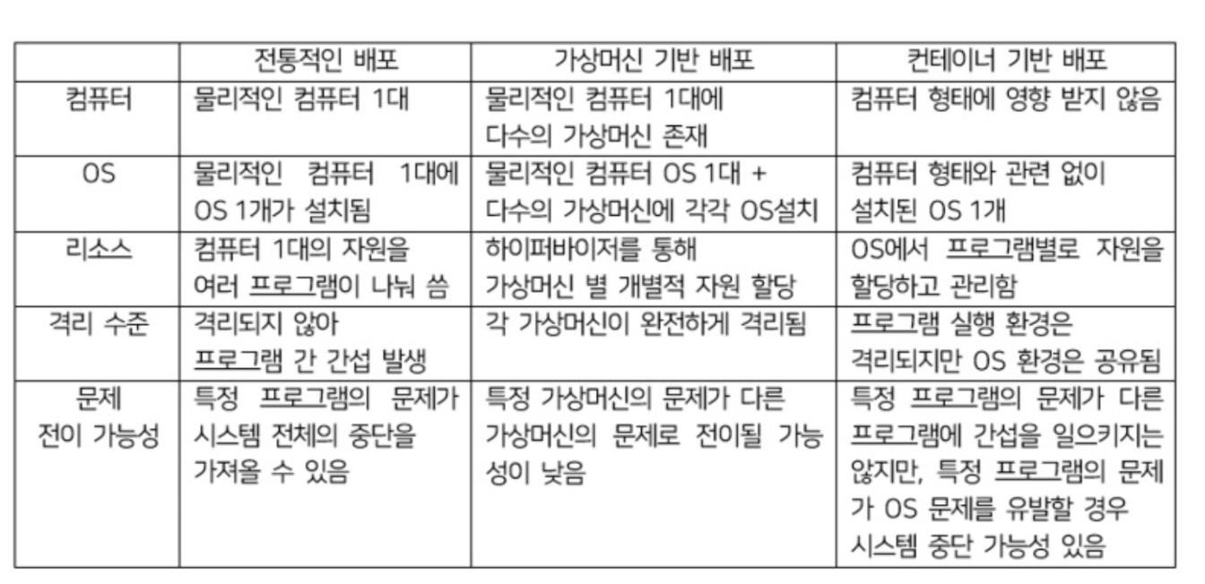
컨테이너 중심의 배포2
다른 컴퓨팅 환경으로 이동하더라도 안정적으로 실행가능
실행에 필요한 파일이 함께 따라다님
Os에 문제를 일으킬 경우 전부 같이 문제가 생길 수 있음

Slide 10
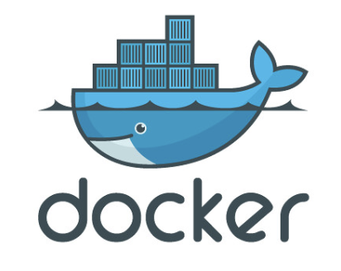
도커
애플리케이션의 실행에 필요한 환경을 하나의 이미지로 모아두고 활용하는 오픈 소스 가상화 플랫폼
이미지란?
컨테이너 실행에 필요한 파일과 설정 값 등을 포함, 상태값을 가지지 않고 변하지 않음

Slide 11
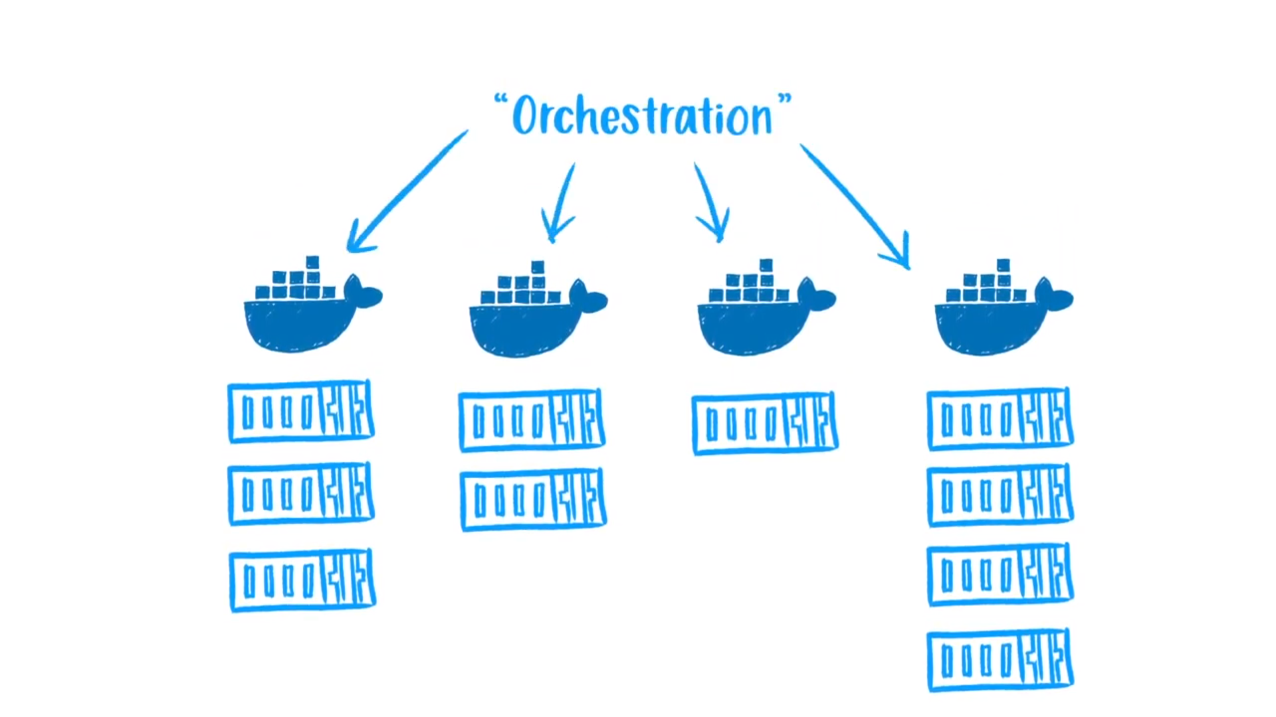
K8s 등장 배경
도커의 등장으로 컨테이너 기반 배포 방식 보편화
이미지, 관리되는 컨테이너 증가
개발자는 반복된 작업을 줄이는 것이 목표
컨테이너들의 관리를 자동화할 도구가 필요
그것이 바로 쿠버네티스
관리 툴은 많이 나왔지만 구글과 대기업의 기술이 확실히 좋긴함

Slide 12
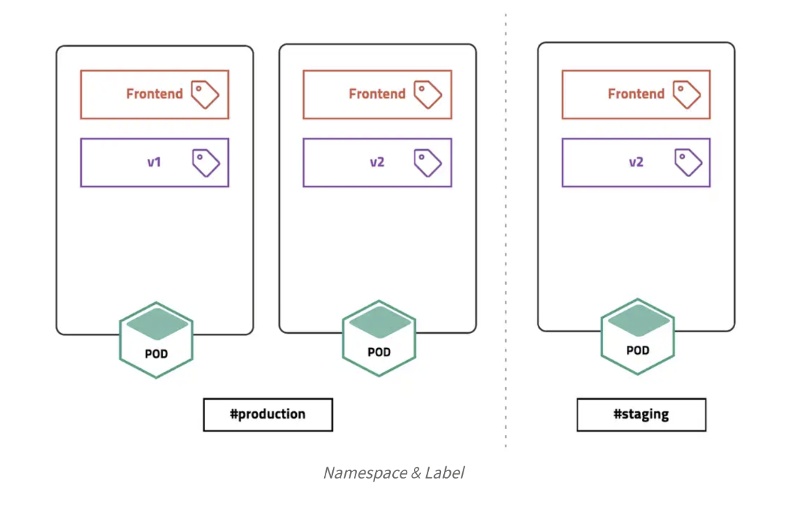
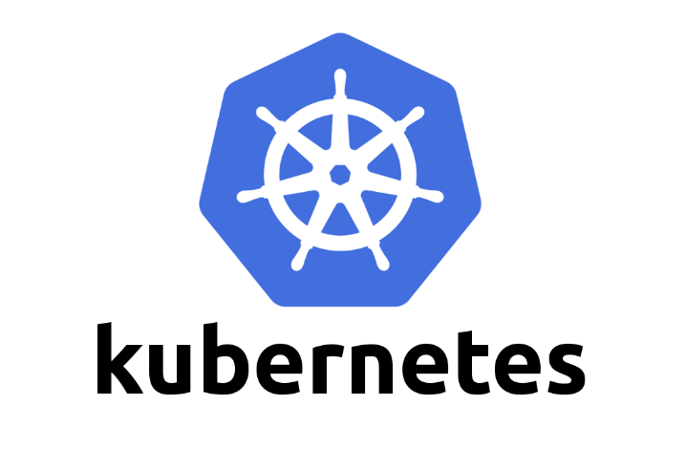
Kubernetes(k8s)
컨테이너를 쉽고 빠르게 배포하고 확장하고 관리 자동화
특징
대기업들이 참여
다양한 배포 방식
Namespace & label
역할 기반 엑세스 제어
Auto scaling

Slide 13
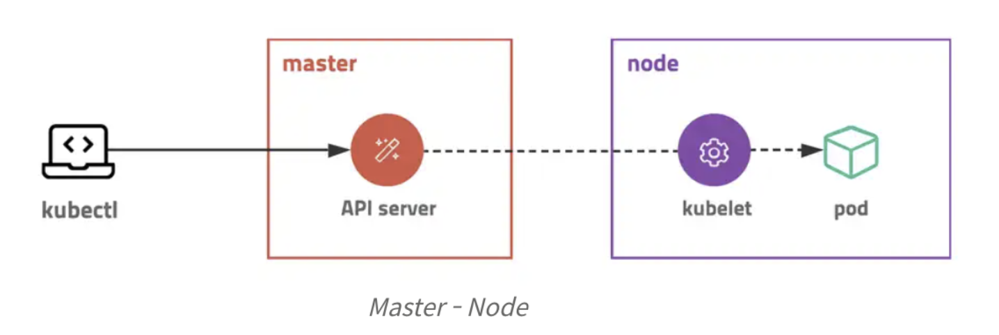
기본 개념과 구성요소
마스터 – 노드
중앙에 API 서버와 상태 저장소를 두고 각 서버(Node)의 에이전트(kubelet)과 통신하는 구조
모든 명령은 마스터의 API 호출, 노드는 마스터와 통신
Kubectl 이라는 client 도구로 API 서버 접근

Slide 14
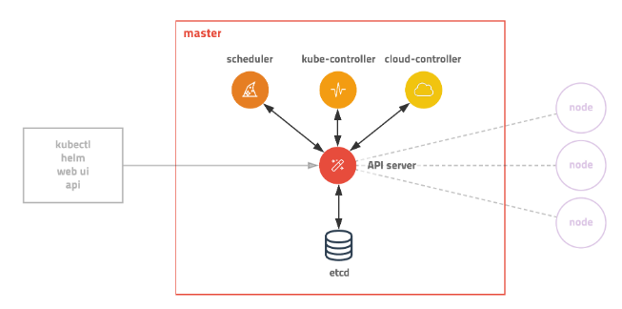
Master Node
컴포넌트명 | 역할
Kube-apiserver | 모든 요청을 처리
kube-controller-manager | 다양한 컨트롤러(복제/배포/상태 등)를 관리( 실제 상태와 원하는 상태를 관찰하는 무한루프)
kube-scheduler | 상황에 맞게 적절한 Worker Node를 선택
etcd | 클러스터 내의 데이터를 담는 저장소

Slide 15
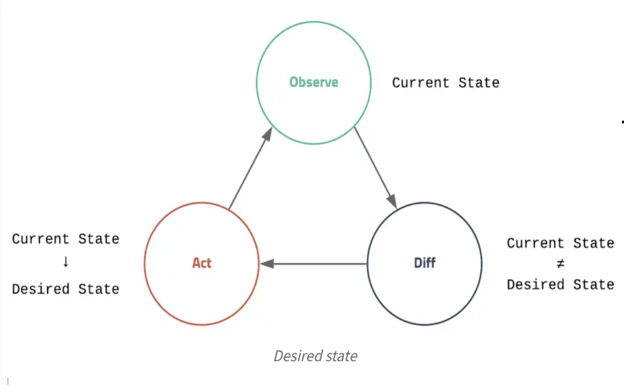
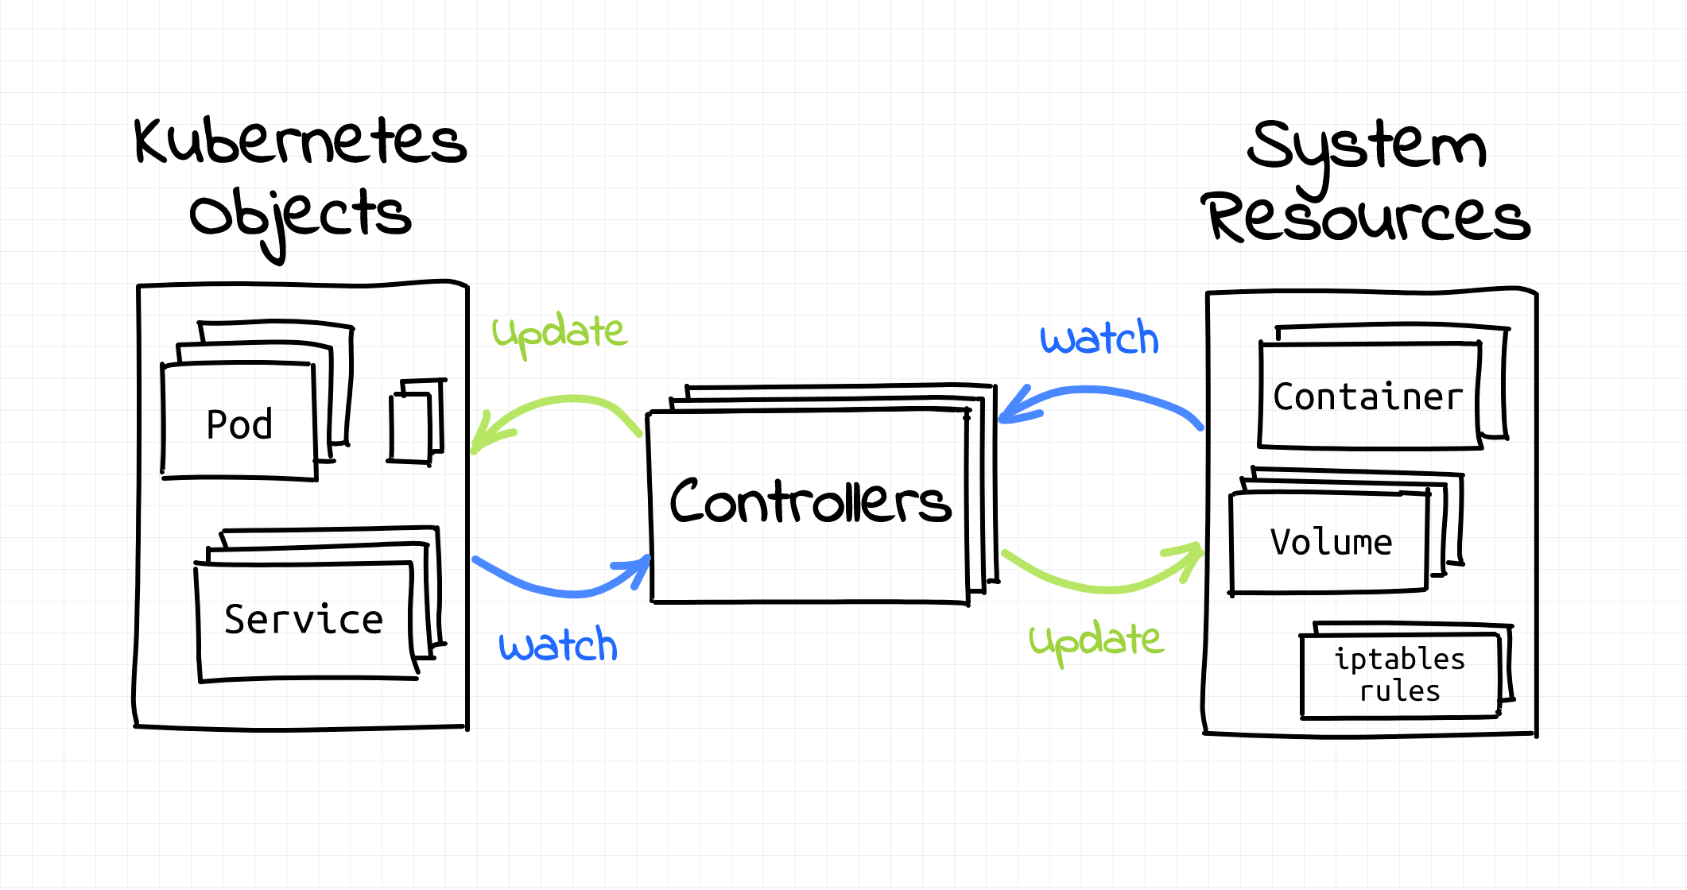
Desired state
원하는 상태를 선언
이러한 상태는 쿠버네티스의 핵심
“80 포트를 오픈한 nginx 컨테이너를 1개 유지해줘” -> 원하는 상태를 선언(declarative)
설정 가능한 것은 뭐가 있나요?
CPU, 메모리(RAM) 그리고 다양한 것들을 제한
관찰 무한루프

Slide 16
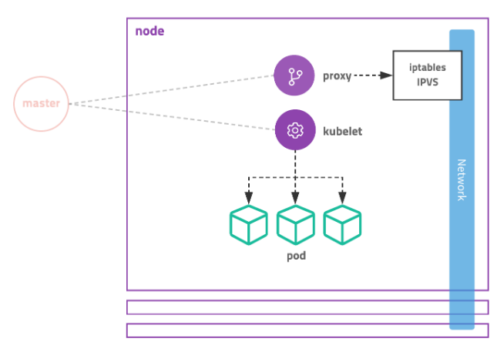
Worker Node
컴포넌트명 | 역할
Pod | 컨테이너화된 애플리케이션 그룹
Kubelet | Node에 할당된 pod 상태를 체크하고 관리
Kub-proxy | Pod로 연결되는 네트워크 관리

Slide 17
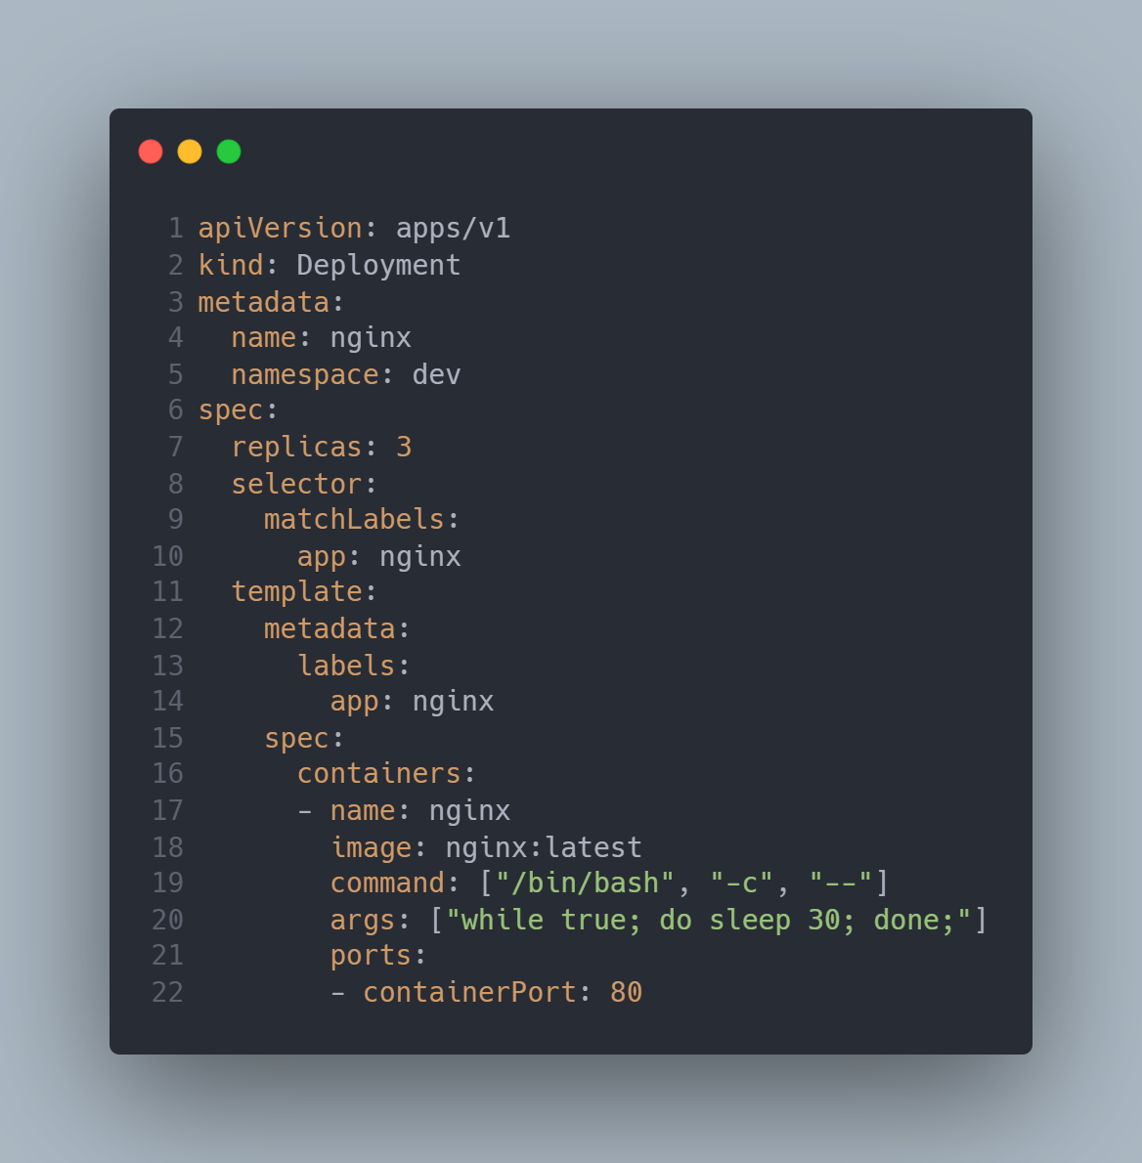
Kubernetes –Manifest 파일
Object 명세(Spec) , 상태(desired state)을 YAML 파일로 정의
배포 노드나 RBAC(접근 권한 설정 가능)
배포 방식
오브젝트에 labe을 붙여 원하는 상태(desired state)로 정의 api 전달

Slide 18
K8s Objects
Pod
쿠버네티스에서 배포할 수 있는 가장 작은 단위
한 개 이상의 컨테이너와 스토리지, 네트워크
해당 속한 컨테이너들은 스토리지, 네트워크 공유
ReplicaSet
Pod 를 한 개 이상 복제하여 관리
직접 사용하기 보단 아래 Deployment 등 다른 오브젝트에 의해 사용
Deployment
ReplicaSet을 이용하여 Pod를 업데이트하고 이력 관리, 롤백 가능
Service
네트워크와 관련된 오브젝트
외부 네트워크와 연결, 내부 로드 밸런서 생성,
DNS 연결하는 서비스 디스커버리
Voulme
저장소와 관련된 오브젝트
https://coodori.notion.site/Kubernetes-2f15740a21a64575b40c0214c574281c?pvs=74

Slide 19
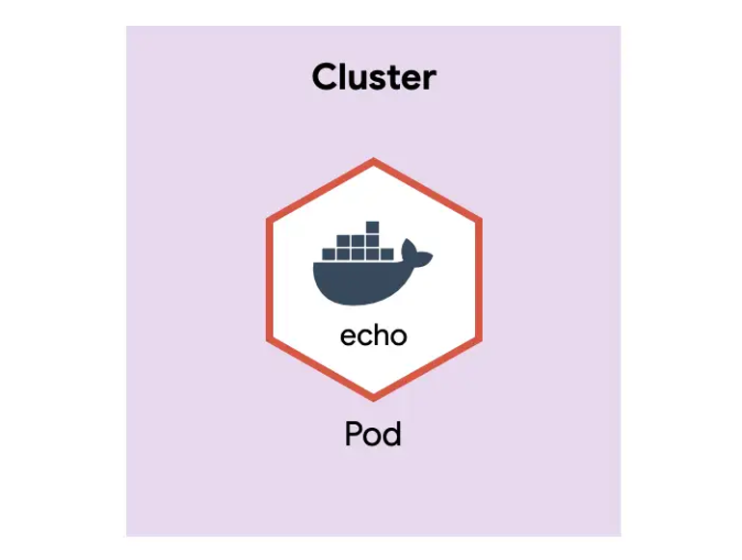
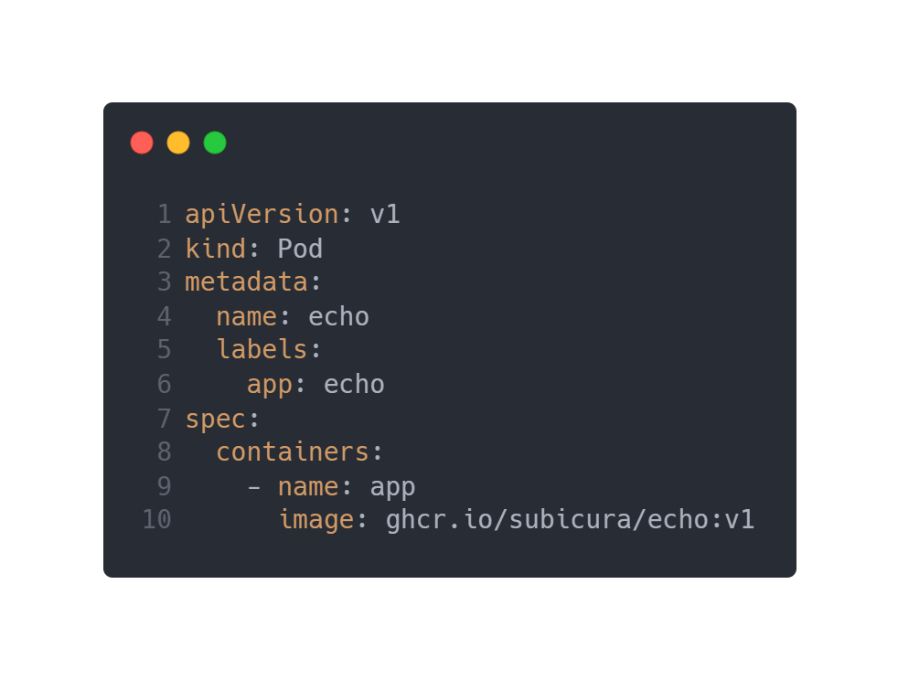
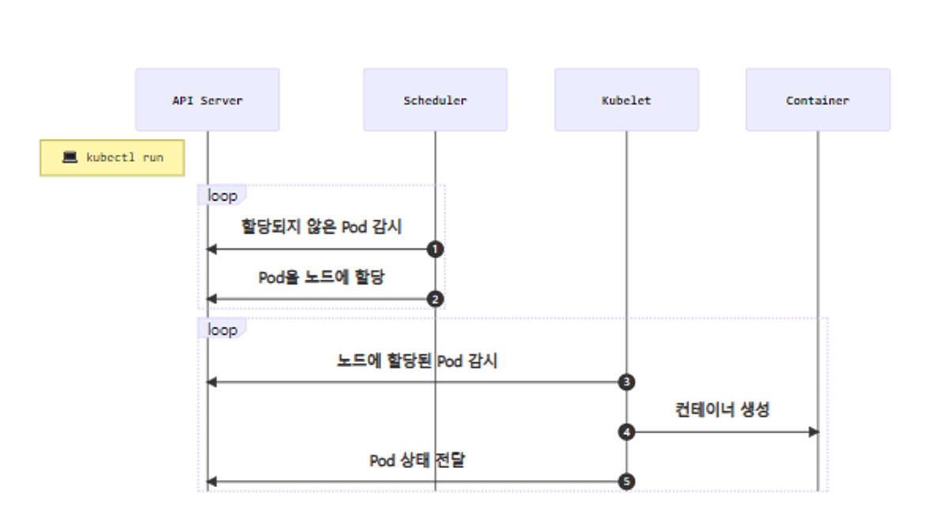
Pod
apiVersion | 오브젝트버전
kind | 종류 | pod, ReplicaSet 등
metadata | 메타 데이터 | name, label 등
spec | 상세명세 | 리소스마다 다름

Slide 20
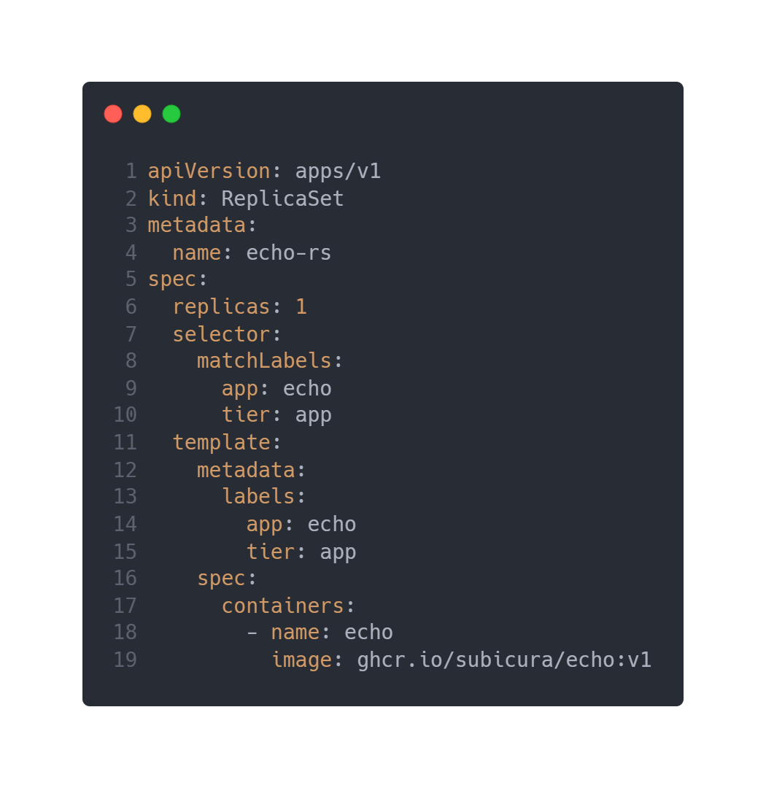
ReplicaSet
Pod를 정해진 수만큼 복제하고 관리
spec.selector | label 체크 조건
spec.replicas | 원하는 Pod의 개수
spec.template | 생성할 Pod의 명세 이는 Pod 설정 파일과 동일

Slide 21
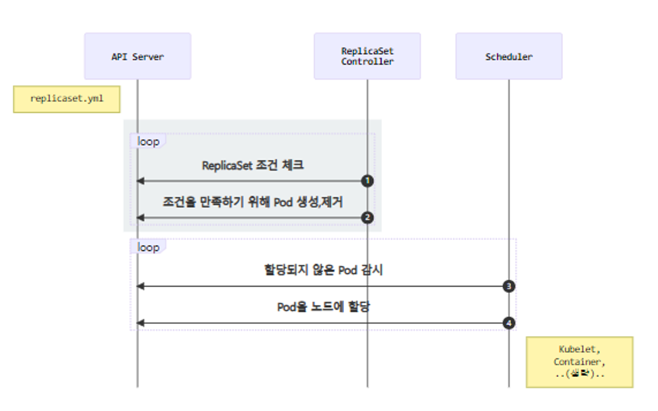
ReplicaSet 작동방식

Slide 22
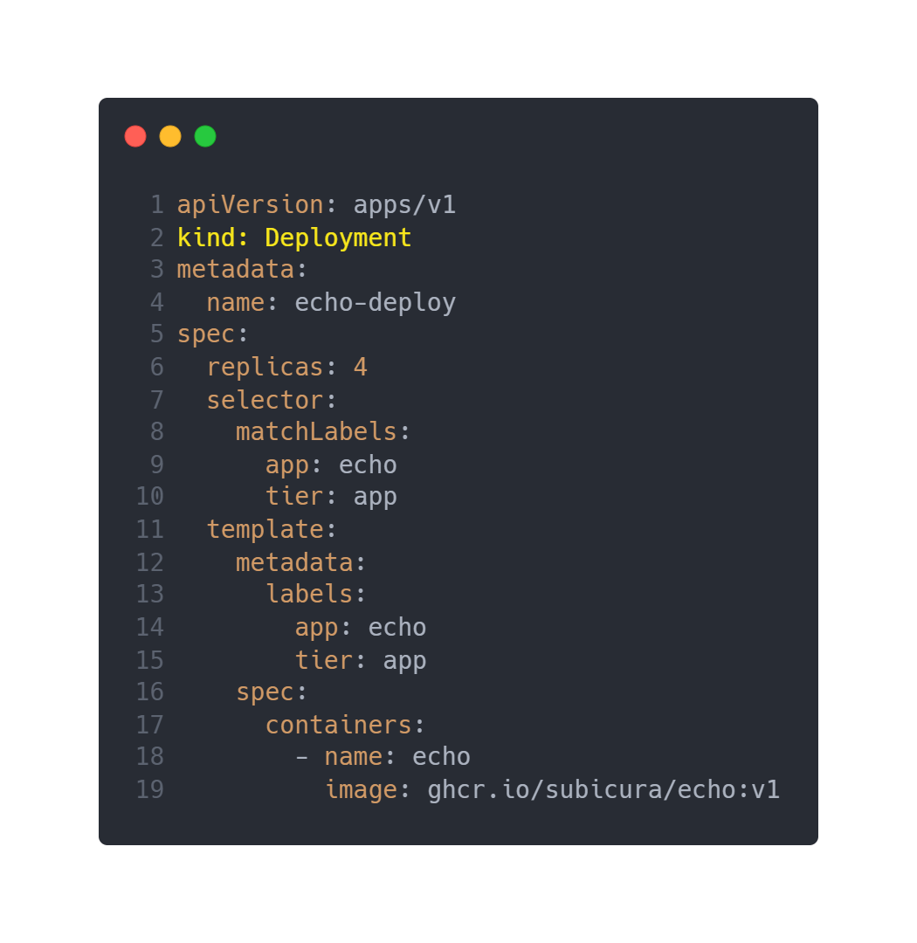
Deployment
ReplicaSet을 이용하여 Pod 를 업데이트하고 이력을 관리하여 롤백하거나 특정 버전으로 돌아갈 수 있다.

Slide 23
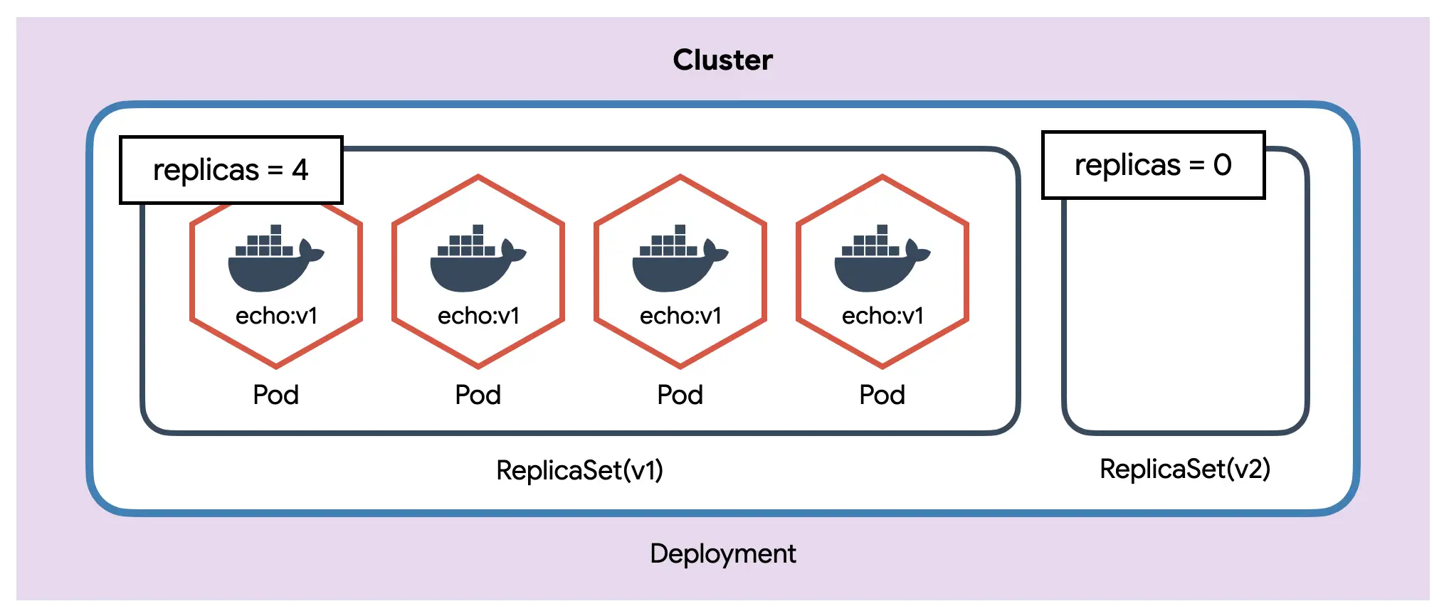
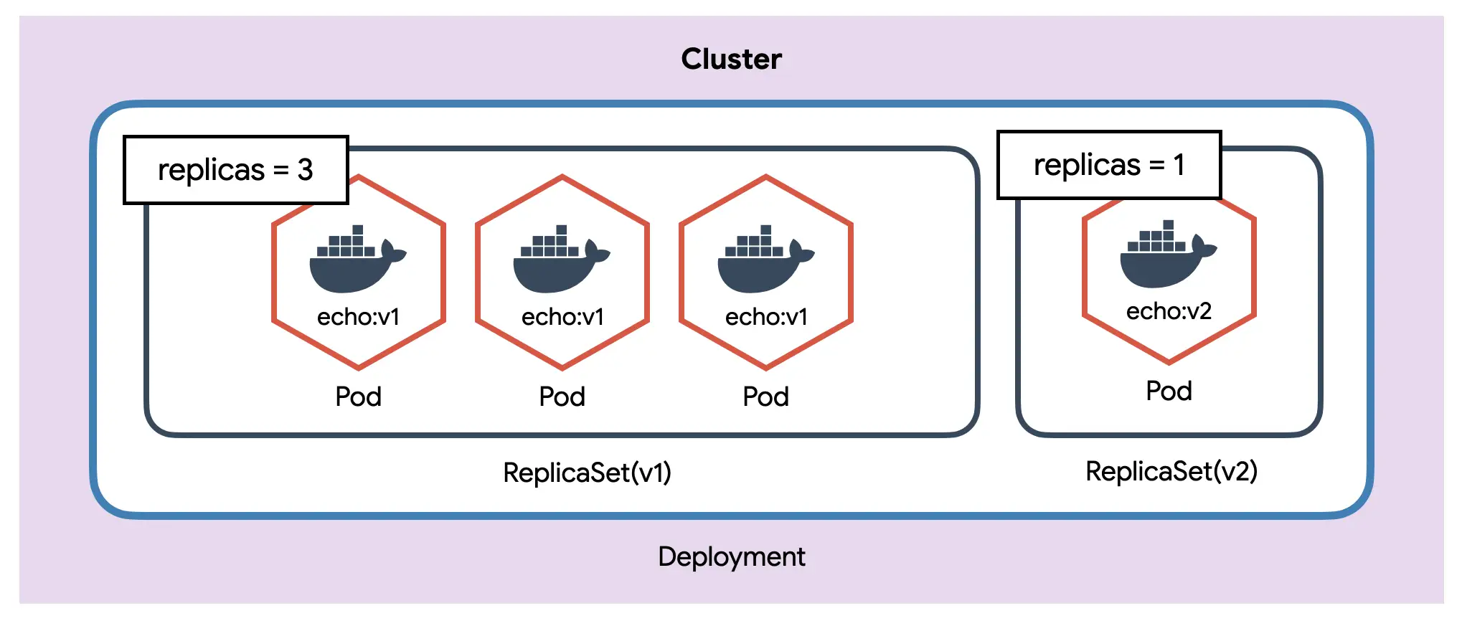
Deployment 작동방식
버전을 업데이트하면 ReplicaSet생성
ReplicaSet이 새로운 버전의 Pod 를 생성

Slide 24
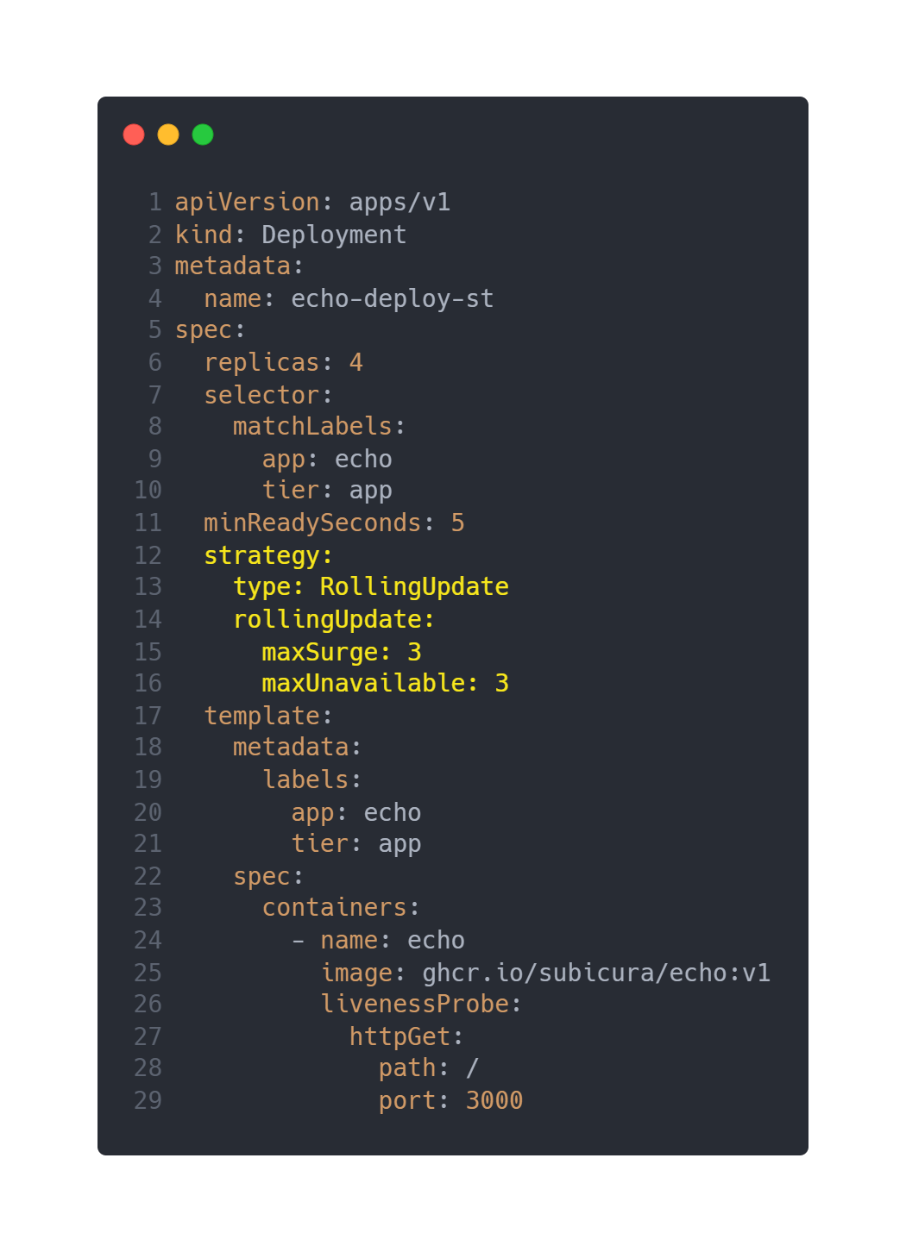
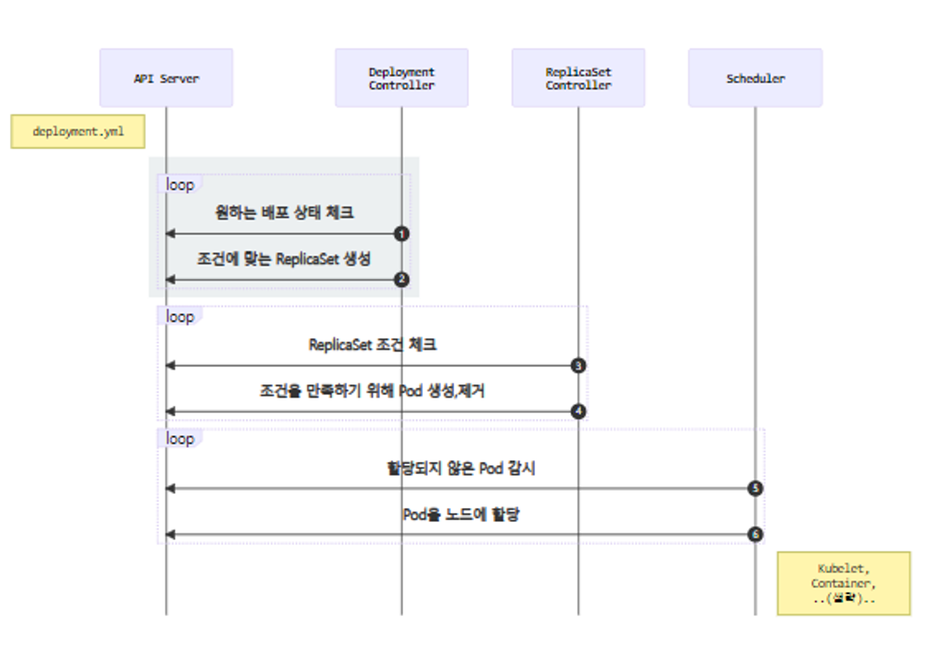
Deployment 작동방식 및 배포전략

Slide 25
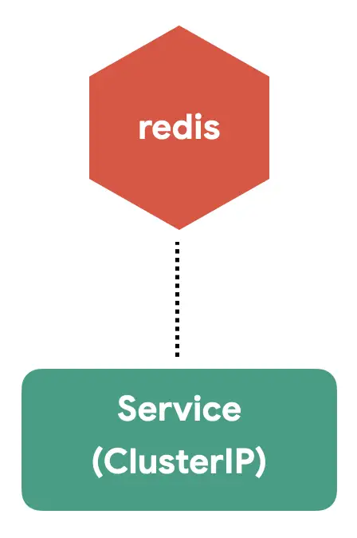
Service
Pod는 자체 IP를 가지고 다른 Pod과 통신할 수 있지만, 쉽게 사라지고 생성되는 특징 때문에 직접 통신하는 방법은 권하지 않음
별도의 고정된 IP를 가진 서비스를 만들고 그 서비스를 통해 Pod에 접근하는 방식 사용
내부 IP – 클러스터 IP
외부 IP – NodePort

Slide 26
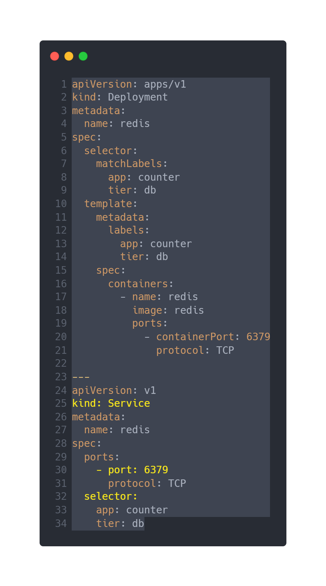
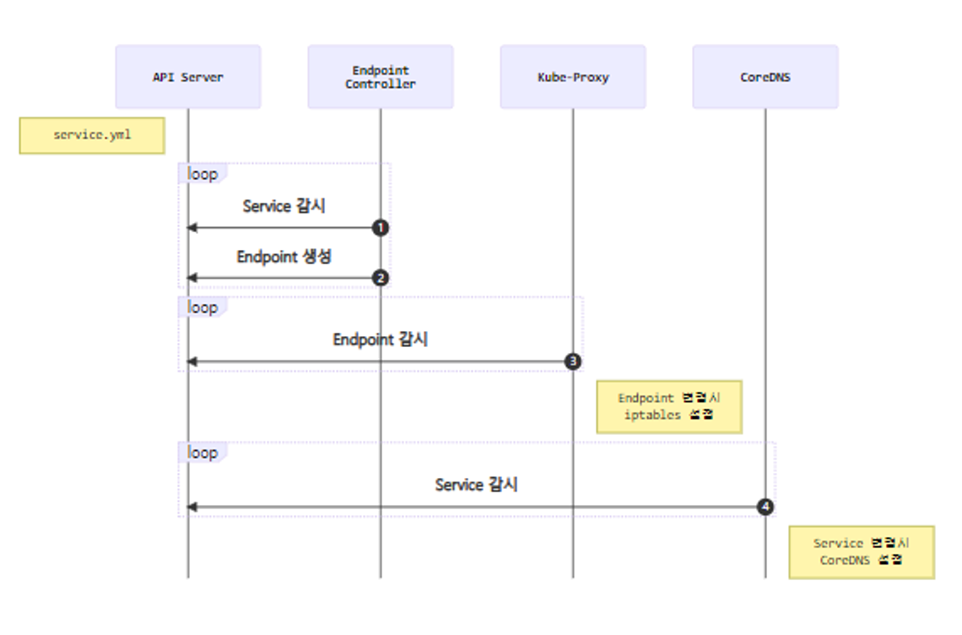
Cluster IP
spec.ports.port | 서비스가 생성할 port
spec.ports.targetPort | 서비스가 접근할 Pod의 Port
spec.selector | 서비스가 접근할 Pod label 조건

Slide 27
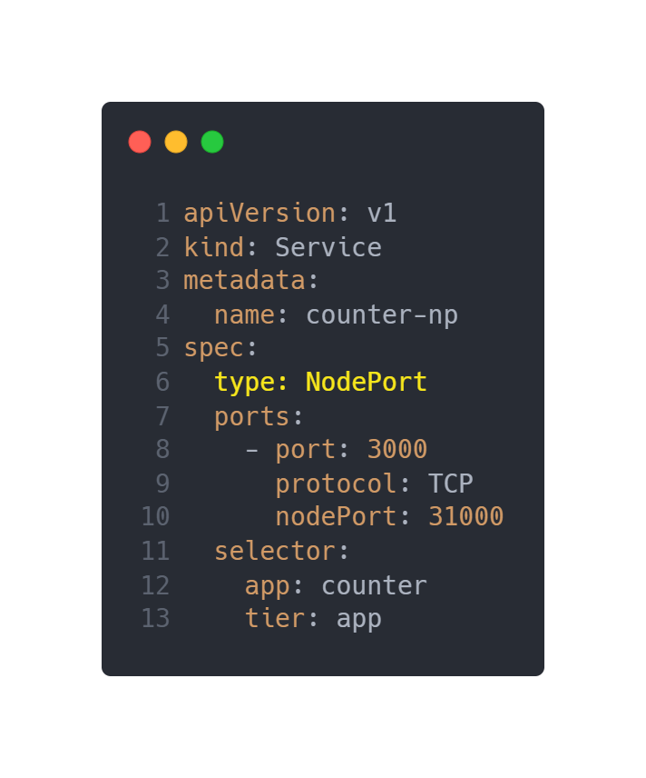
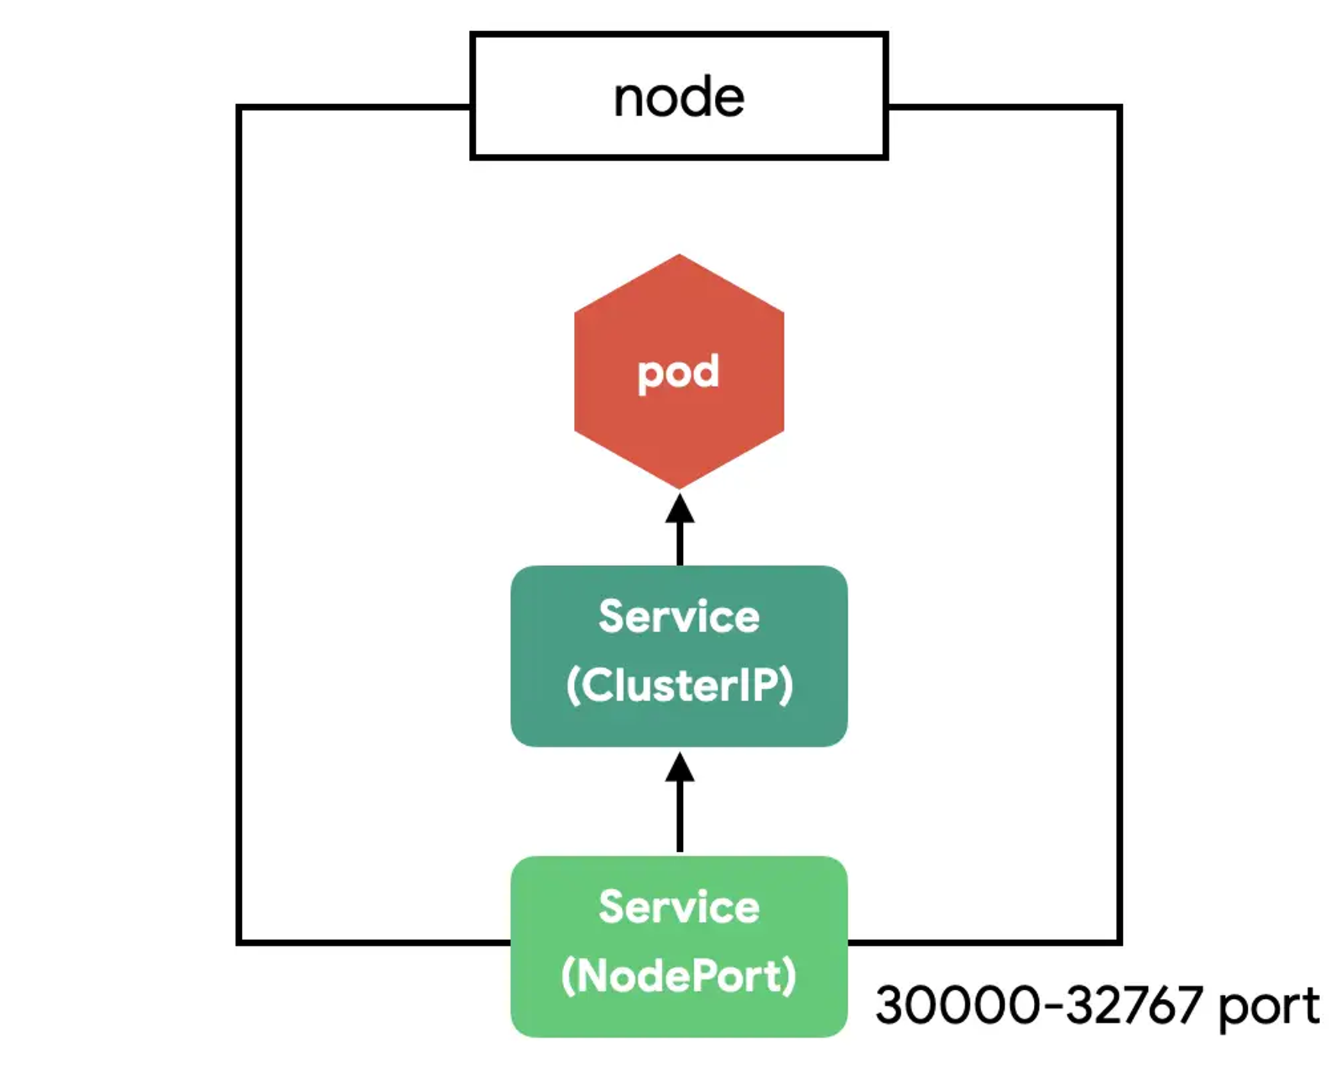
Nodeport
Spec.ports.nodePort
노드에 오픈할 포트
Docker 드라이브 사용시
Minikube service counter-np 접속
Minikube란?
Minikube는 Kubernetes 클러스터를 배포하고 관리하는 데 사용되는 오픈소스 도구입니다.

Slide 28
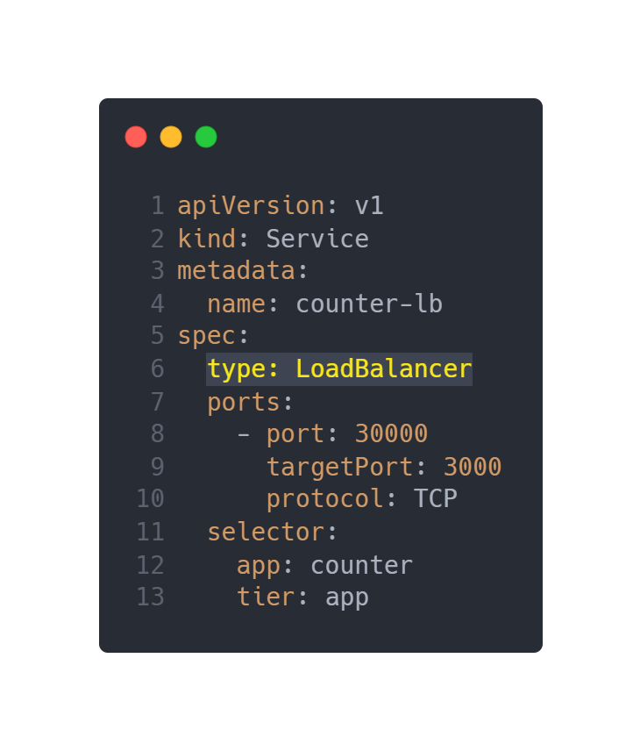
LoadBalancer
NodePort 단점은 노드가 사라졌을 때 자동으로 다른 노드를 통해 접근이 불가능하다는 점
자동으로 살아있는 노드에 접근하기 위해 모든 노드를 바라보는 LodaBalancer 필요

Slide 29
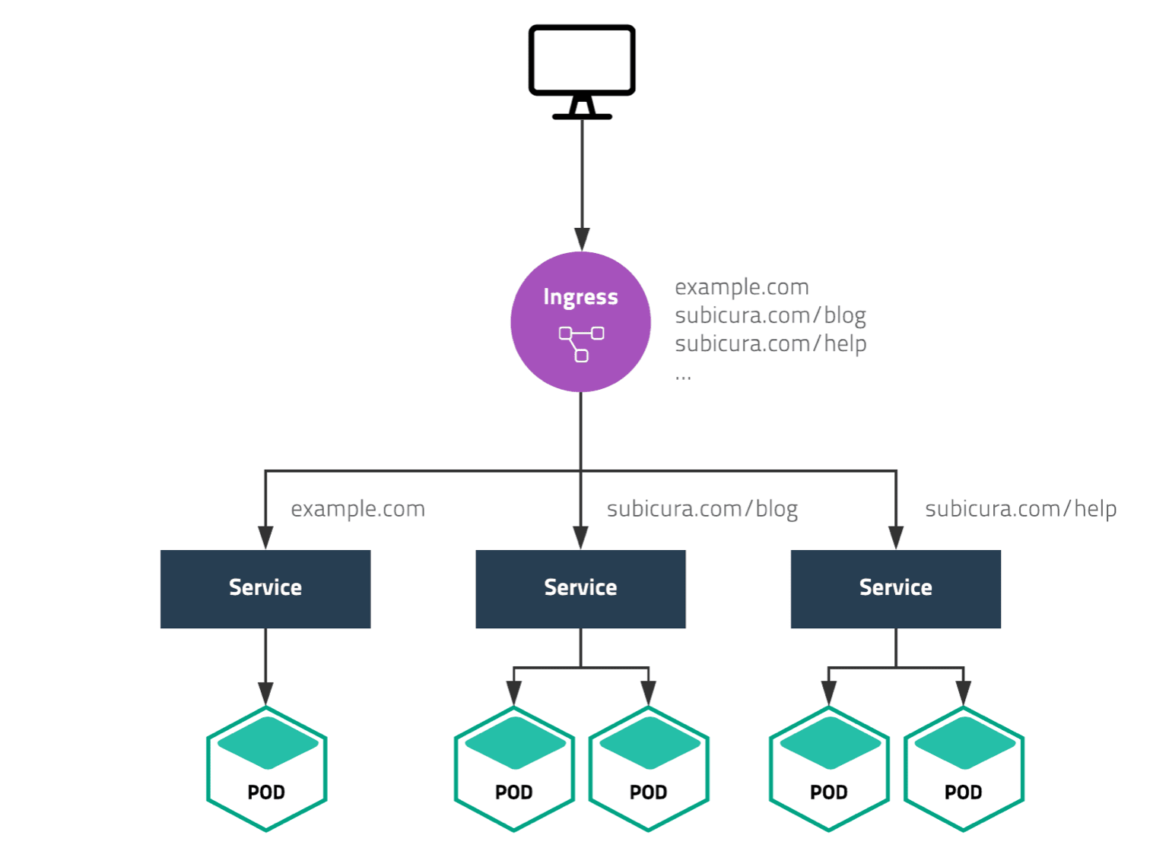
Ingress
example.com, subicura.com/blog, subicura.com/help 주소로 서로 다른 서비스에 접근하는 모습
80(http) 또는 443(https) 포트로 여러 개의 서비스를 연결해야 하는데 이럴 때 Ingress를 사용

Slide 30
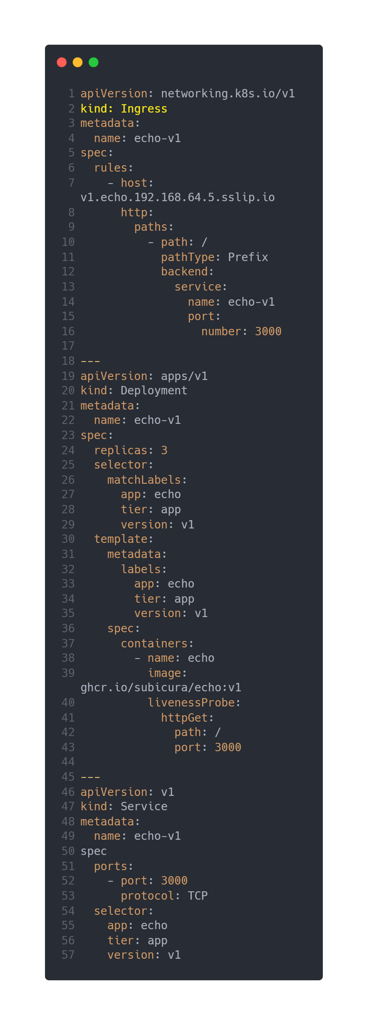
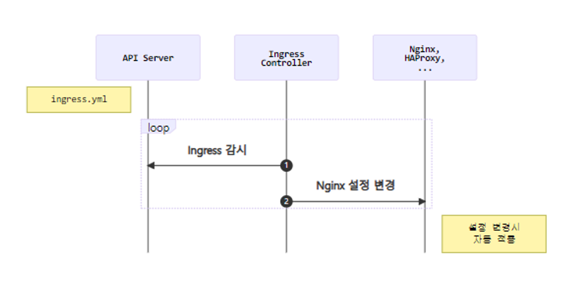
Ingress 작동방식
Yaml로 만든 Ingress설정을 통해 단순하게 설정을 바꿈

Slide 31
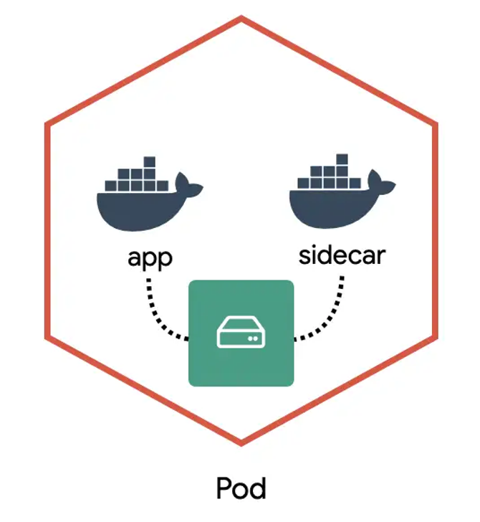
Voulme
디렉토리를 외부 저장소와 연결
다양한 플러그인을 지원하여 흔히 사용하는 대부분의 스토리지를 별도 설정없이 사용

Slide 32
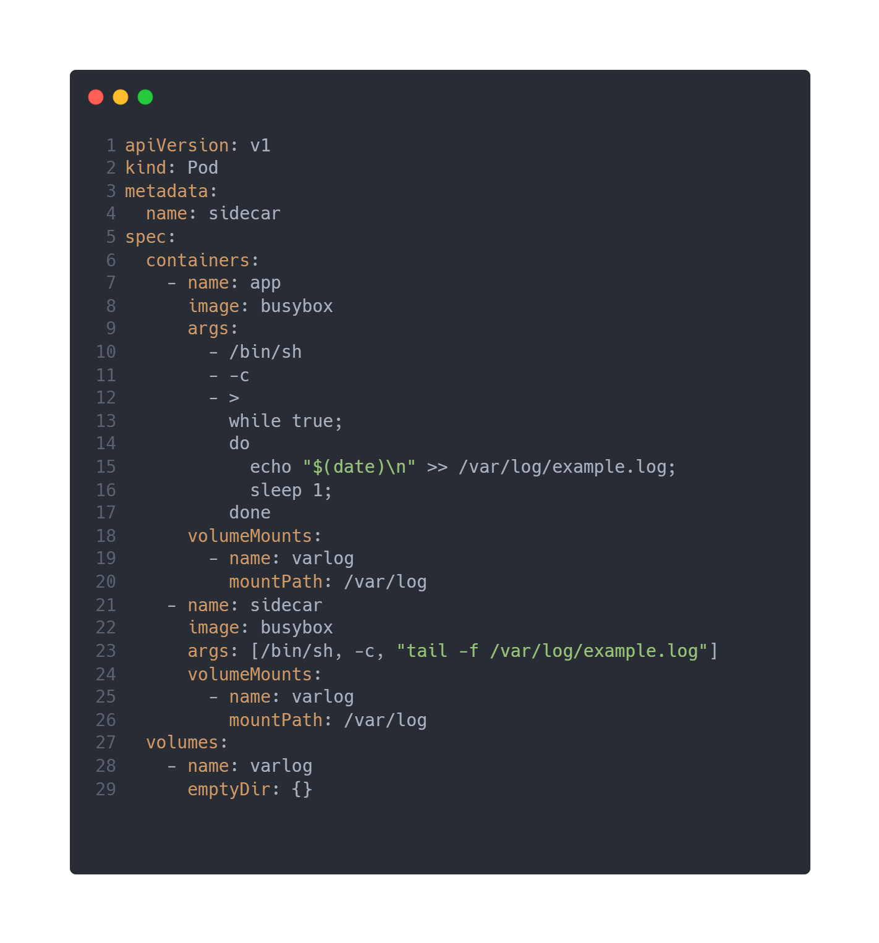
Volume 내부 저장소

Slide 33
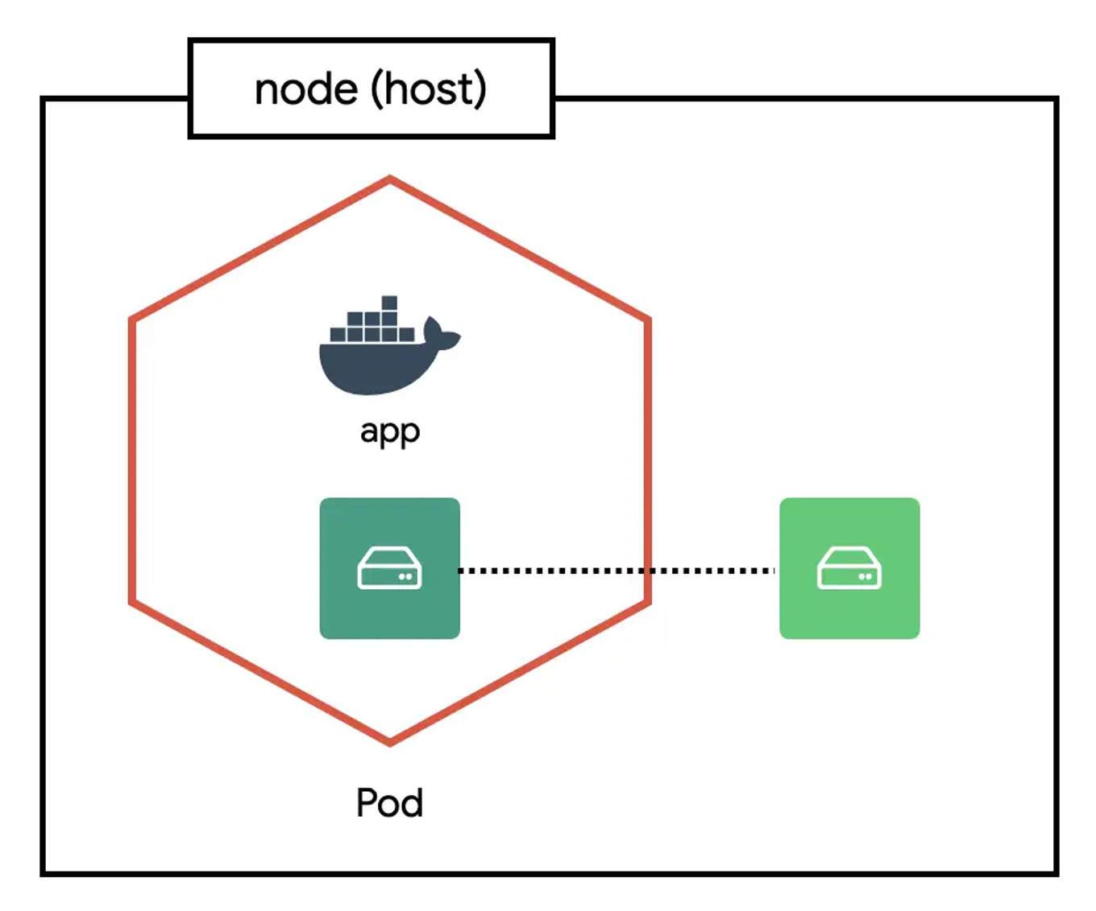
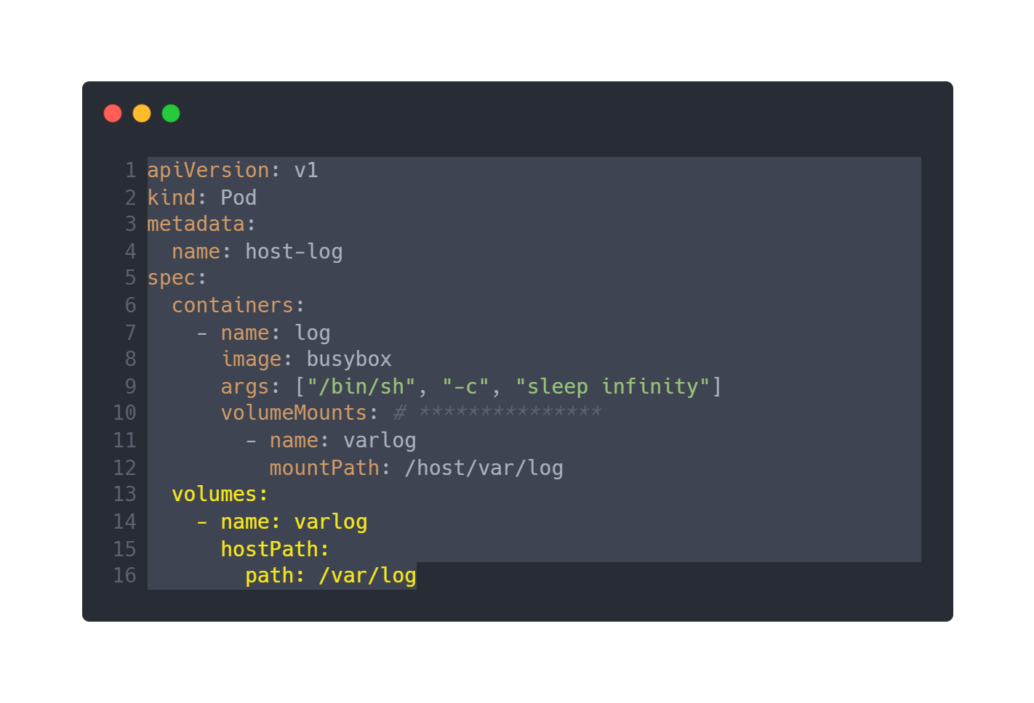
Volume host 디렉토리와 연결

Slide 34
ETC
ConfigMap
파일 통째로 ConfigMap 으로만들기
env 파일로 만들기
YAML 선언하기
ConfigMap을 환경변수로 사용하기
Secret
ConfigMap 과 유사하지만 base64로 저장됨

Slide 35
Thank you

